Slide 1
Над презентацией работали: Опалев Даниил, Леонов Павел, Дубов Савелий
Птицы-рекордсмены

Slide 2
Самой тихой птицей на Земле является пищуха обыкновенная (Certhia familiaris), которая встречается и на территории Украины. Она издает настолько высокие звуки, что их едва можно услышать.

Slide 3
Самые громкие среди всех птиц крики издает индийский павлин – они слышны за несколько километров.

Slide 4
Самая редкая птица обитает на Гавайских островах и носит непривычное для нашего слуха название «Кауаи э-э». В 1980 г. во всем мире оставалась всего одна пара! Вполне возможно, что вскоре «Кауаи э-э» официально объявят исчезнувшим видом.

Slide 5
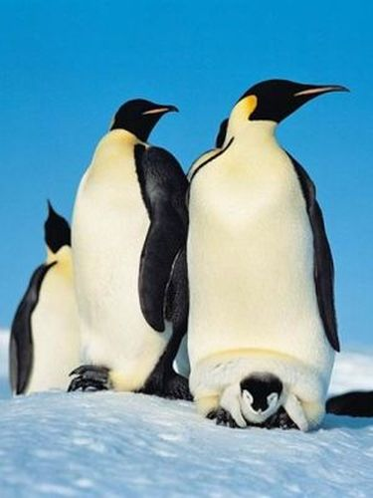
Самый глубоководный ныряльщик – императорский пингвин. Он способен нырять на глубину до 1,5 км и быстро возвращаться на поверхность, что спасает его от декомпрессии.
Самой крупной водоплавающей птицей является все тот же императорский пингвин. Его рост достигает 1,2 м, размах грудных плавников – 1,3 м, а вес – 42,6 кг, что более чем вдвое превышает вес любой летающей птицы. Правда, эму при росте около 2 м, хотя и является сухопутной птицей, способен хорошо плавать.
Самый долгий пост из всех пернатых может выдержать самец императорского пингвина (Aptenodytes forster). Он способен обходиться без пищи до 134 дней.

Slide 6
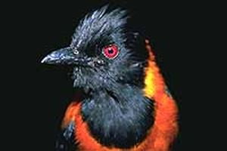
Самыми ядовитыми на планете птицами являются питоуи, обитающие в Новой Гвинее. Сегодня известны 3 вида этих пернатых – Pitohui dichrous, Rusty pitohui (P. Ferrugineus) и Variable pitohui (P.kirhocephalus). Первый вид обладает ядом, смертельным даже для человека! Ядовитыми считаются как кожа, так и перья этих птиц. В них содержится один из наиболее сильных природных небелковых токсинов – яд homobatrachotoxin. Токсин выделяют железы, расположенные в основном на брюшной стороне тела. Избавляясь от паразитов, птица ерзает по гнезду, обмазывая его ядом.

Slide 7
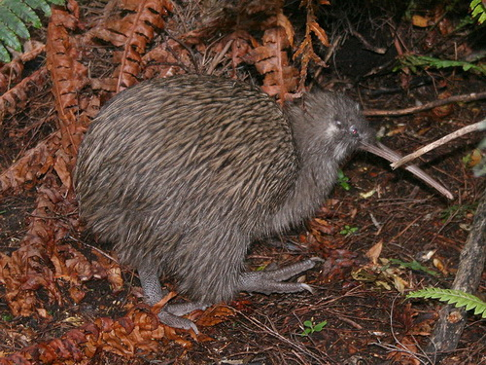
Единственная на нашей планете птица без крыльев и хвоста – киви (Apteryx australis). Это существо, тело которого покрыто волосовидными перьями, обитает в лесах Новой Зеландии. Киви также одна из немногих птиц, у которых хорошо развито обоняние. Ноздри у киви находятся не в основании клюва, а на конце. В основании клюва располагаются «усы» или осязательные вибриссы. Сунув длинный и гибкий «нос» в сырую землю, киви вынюхивает червей и насекомых. Кстати, суммарный вес отложенных самками этих птиц яиц (обычно от 4 до 6) почти равен весу их тела.

Slide 8
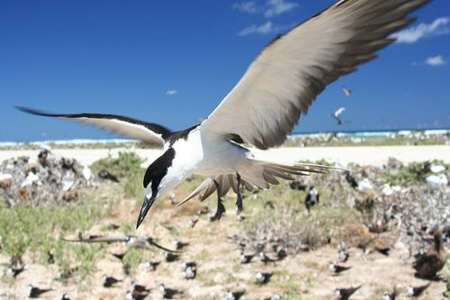
Темная крачка (Sterna fuscata) считается «самой летучей птицей». Покидая свои гнездовья, она держится в воздухе от 3 до 10 лет, лишь время от времени опускаясь на воду.

Slide 9
Из всех птиц новозеландские киви откладывают самые большие яйца по отношению к величине их тела. Киви - нелетающие бесхвостые птицы с рудиментарными крыльями. У киви крепкие мускулистые ноги с острыми когтями, на которых она может за ночь пройти несколько километров

Slide 10
Прожорливость свиристелей необычайна. Они не умеют расщеплять ягоды и быстрым движением глотают их целиком, одну за другой, обрывая с ветвей. За день птица может съесть столько ягод, что общий вес их будет много больше веса ее тела.

Slide 11
Чайки пьют соленую морскую воду, потому что их гланды приспособлены для фильтрации соли.

Slide 12
Самая длинноногая птица - фламинго (Phoenicopterus roseus), обитает преимущественно в тропиках и субтропиках, но иногда - очень редко - залетает и на территорию Белоруссии. Гнездится также на побережье Каспийского моря, в Казахстане.

Slide 13
К самым низким температурам приспособлены утки и гуси. По данным экспериментов, они могут выжить при температуре минус 110 градусов по Цельсию.

Slide 14
Спасибо за внимание

